Slide 1
World Book Day 2024

Slide 2
Where Am I?

Slide 3
Where Am I?

Slide 4
Where Am I?

Slide 5
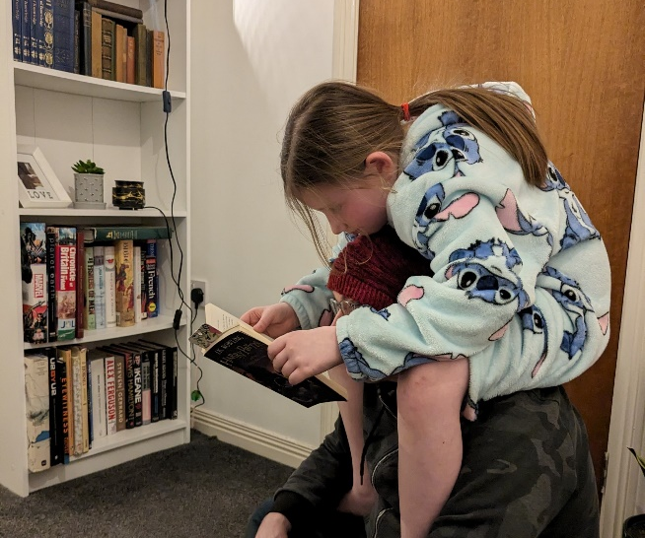
Where Am I?

Slide 6
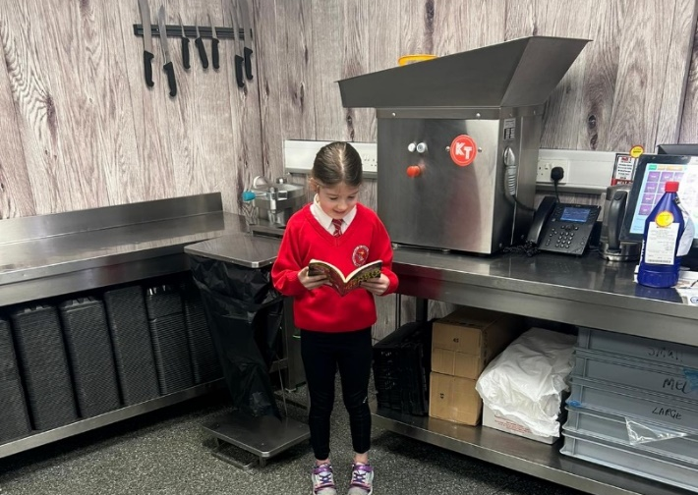
Where Am I?

Slide 7
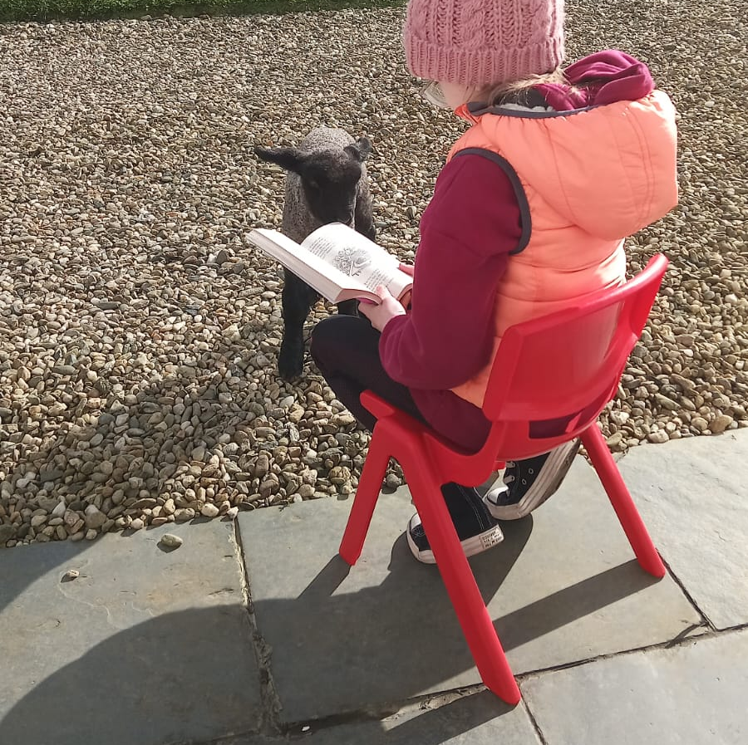
Where Am I?

Slide 8
Where Am I?

Slide 9
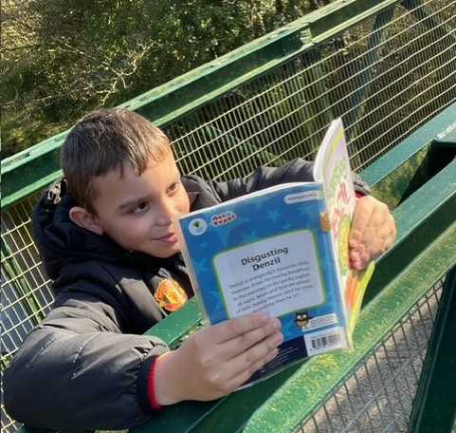
Where Am I?

Slide 10
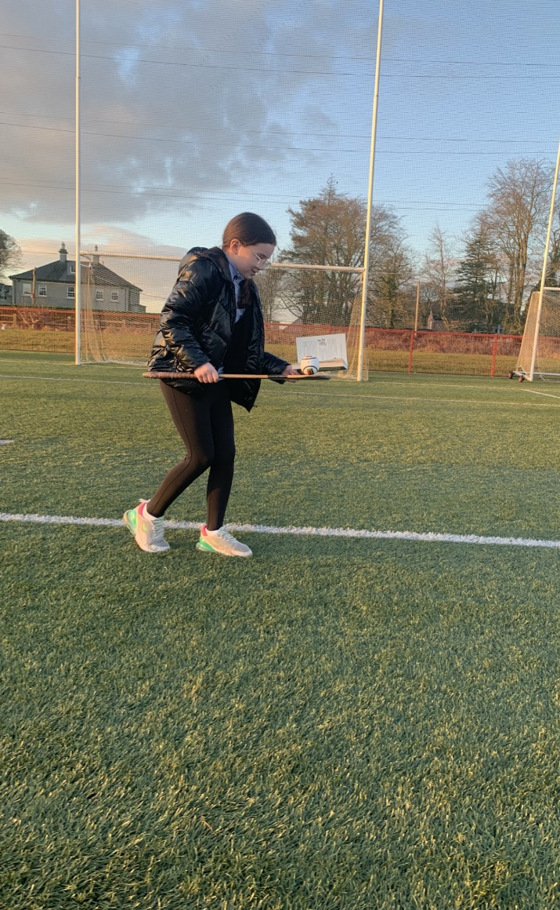
Where Am I?

Slide 11
Where Am I?

Slide 12
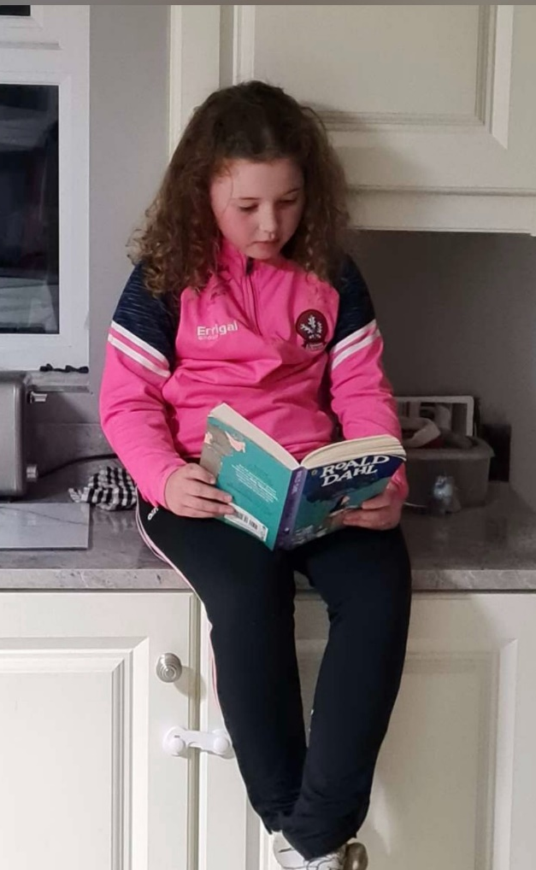
Where Am I?

Slide 13
Where Am I?

Slide 14
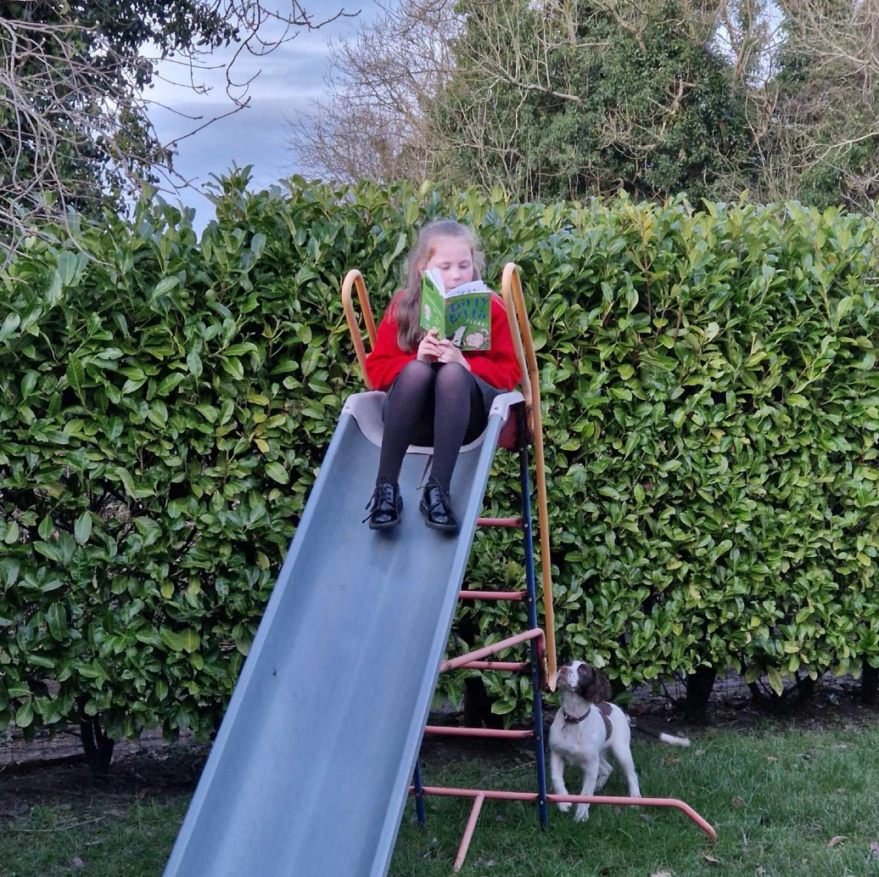
Where Am I?

Slide 15
Where Am I?

